Slide 1
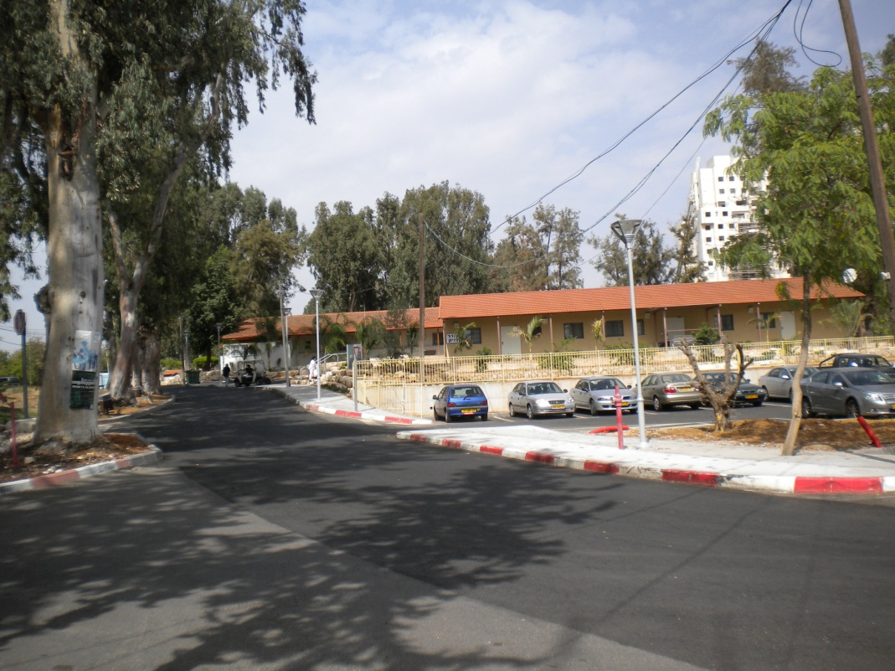
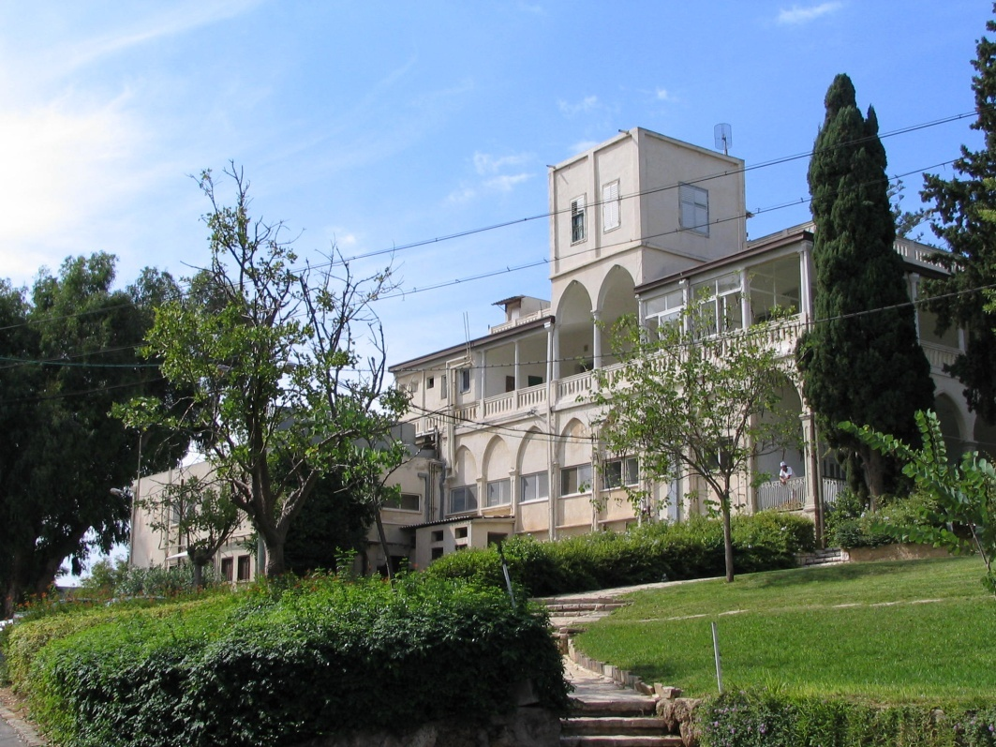
מדינת ישראל
משרד הבריאות
המרכז הרפואי לבריאות הנפש והמערך האמבולטורי
באר-יעקב, נס-ציונה, מב"ן-שב"ס
מסונף לביה"ס לרפואה ע"ש סאקלר אוניברסיטת תל-אביב
המערך האמבולטורי
בתנופת פיתוח
באר יעקב-נס ציונה-מב"ן
פברואר 2017

Slide 2
מרפאת ילדים ונוער והגיל הרך אשדוד
מנהלת: דר' עירית אוריין
רופאים
2.25 משרות
פסיכולוגים
עובדים סוציאליים
1.5 משרות
מטפל באמנות
מזכירה
1 משרה
0.50 משרה
0.50 משרה

Slide 3
פילוח מטופלים מרפאת ילדים אשדוד
1.5.16 עד היום
גורם מממן | סה"כ חולים
שירותי בריאות כללית | 130
לאומית | 80
מכבי | 50
מאוחדת | 70

Slide 4
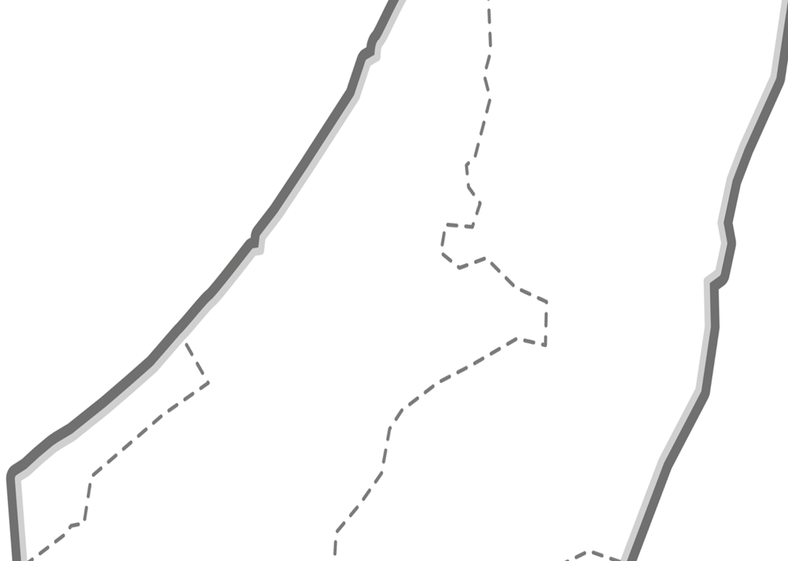
פתיחת מרפאות ראשוניות ע"י הקופות:
יהוד
ראשון לציון
באר יעקב
רמלה- לוד
רחובות
יבנה
מודיעין רעות
אשדוד
מרפאות חדשות של קופות החולים
מרפאות חוץ באר יעקב ונס ציונה

Slide 5
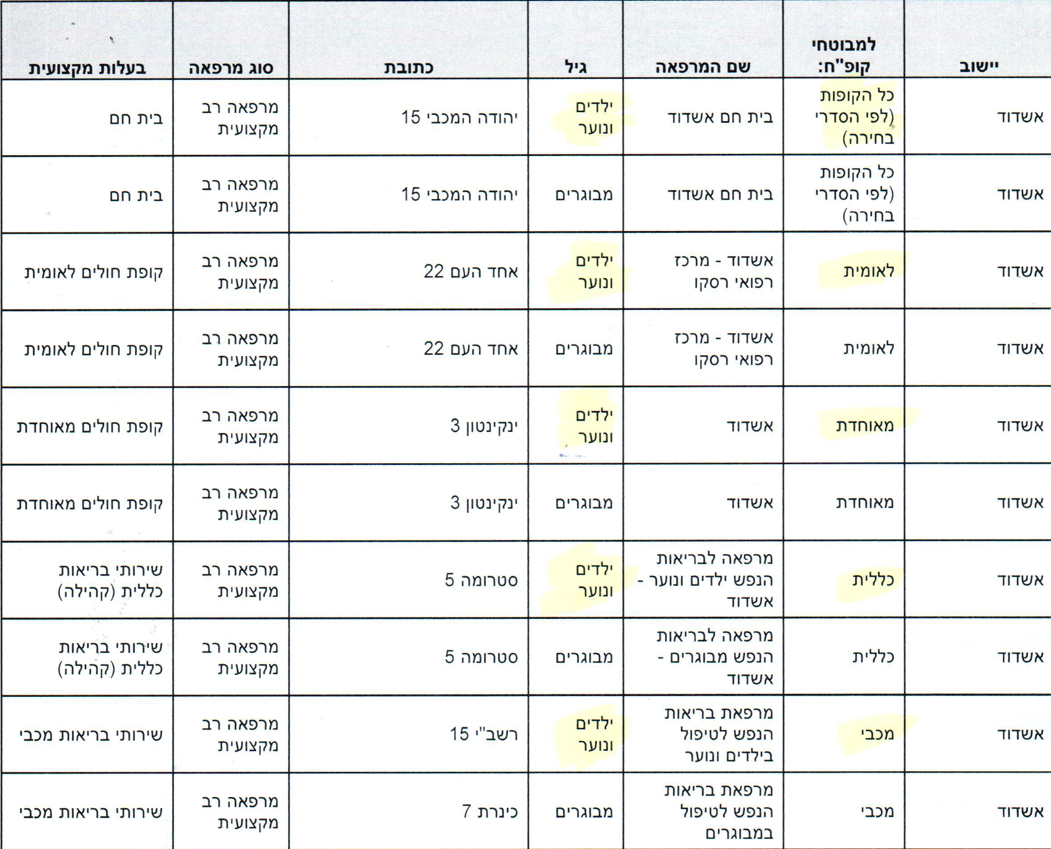
פריסת שירותי קופות החולים באשדוד בעקבות הרפורמה

Slide 6
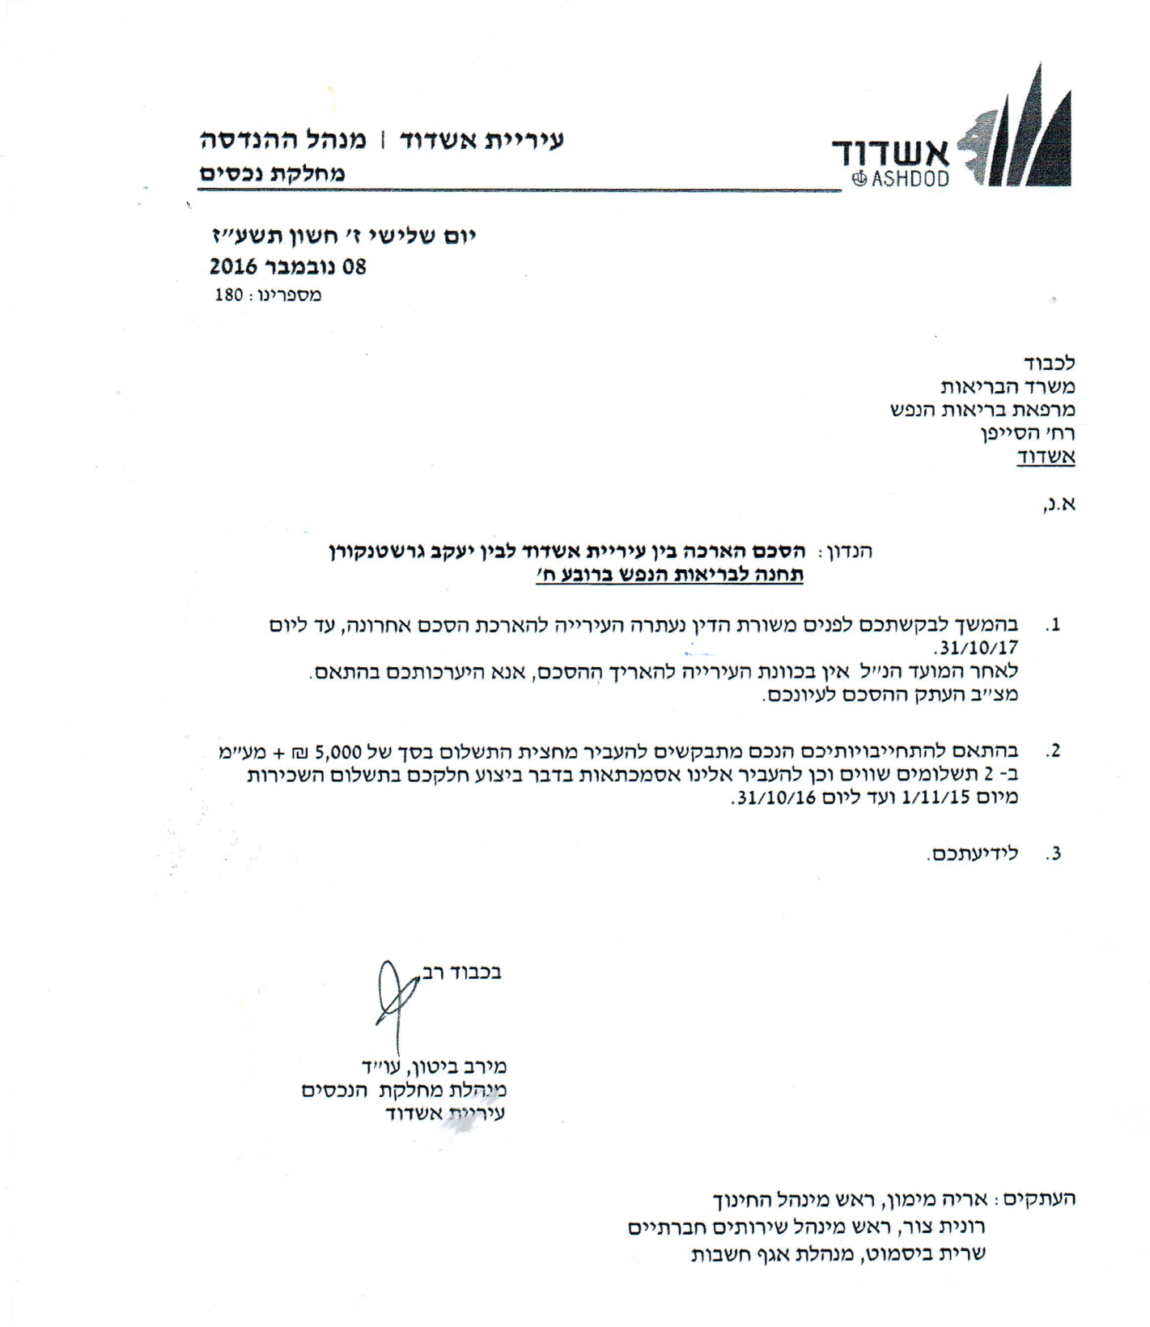
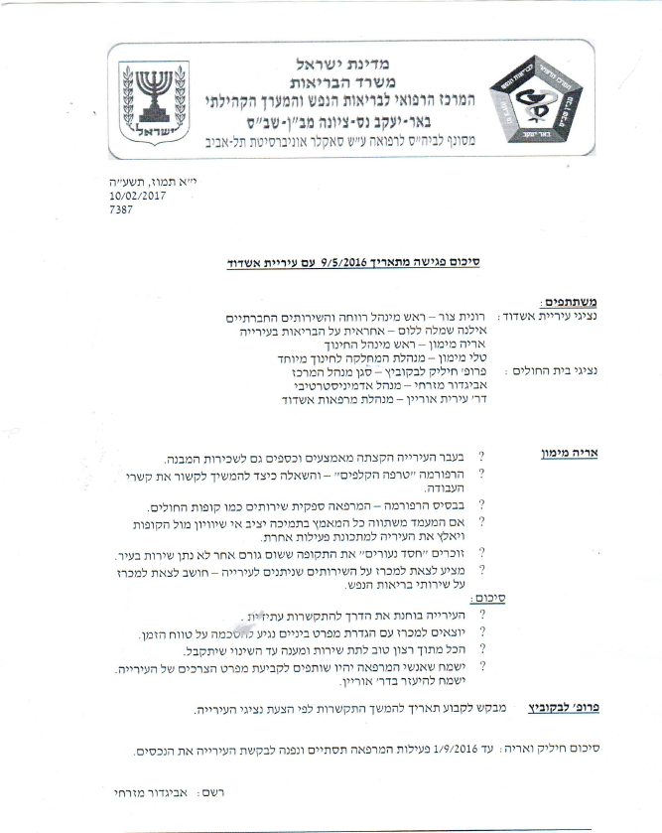
בקשת העיריה לפנוי המרפאה

Slide 7
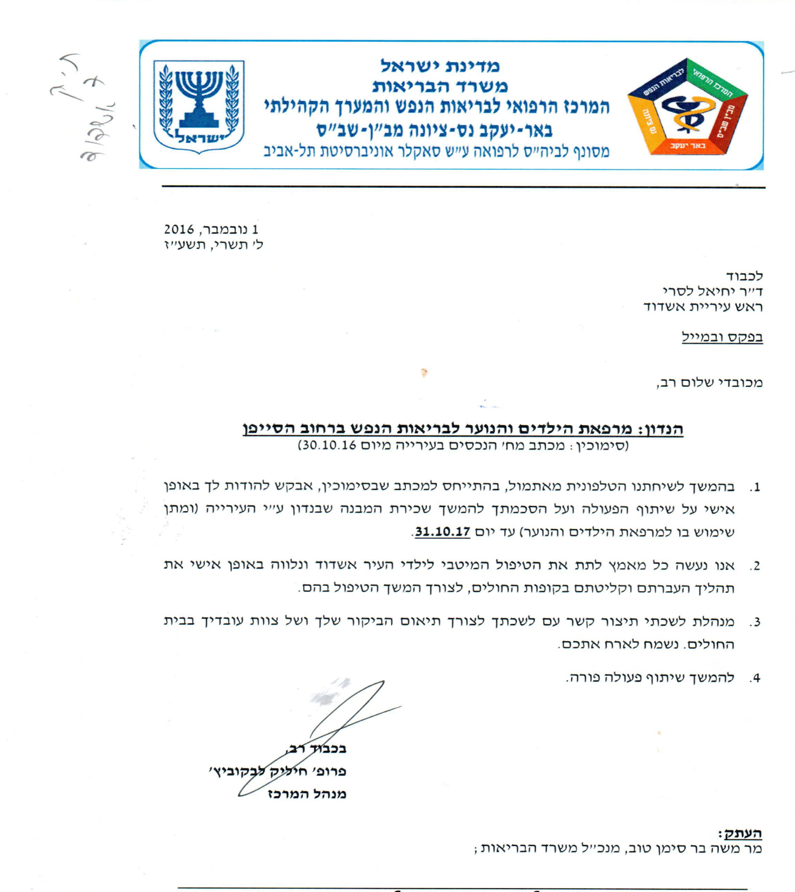
בקשת העיריה לפנוי המרפאה

Slide 8
שלבי מעבר: מרפאת אשדוד ילדים ונוער לפארק המדע
מעבר פיזי לקראת אוקטובר 2017.
תופסק קבלת אינטייקים חדשים החל מינואר 2017.
יועבר דף מידע למשפחות.
יועבר דף מידע לגורמי טיפול בקהילה.
במהלך 2017 צמצום הדרגתי של פעילות המרפאה.
העברת הילדים לגורמי טיפול בקהילה : מרפאות קופ"ח, מרפאות נס ציונה ופארק המדע.
במהלך 2017 ימשיכו מעקבים ובדיקות פסיכיאטריות.
עד מאי 2017 ימשיכו להתקבל טיפולים קצרי מועד.

Slide 9
איגרת למטופלי אשדוד
הנדון: פעילות מרפאת ילדים / הגיל הרך באשדוד
המרפאה לילדים ונוער פועלת באשדוד החל מסוף שנות התשעים. המרפאה לגיל הרך המטפלת בילדים עד גיל 6 ומשפחותיהם, החלה את פעילותה באשדוד בסוף שנת 2003. שתי המרפאות מסונפות למרכז הרפואי לבריאות הנפש נס ציונה – באר יעקב, שתיהן נותנות במשך השנים מענה נרחב לילדים ובני נוער. המערך הטיפולי כולל הערכות ומעקבים פסיכיאטריים, טיפולים נפשיים פרטניים, דיאדיים, משפחתיים, קבוצתיים ארוכים וקצרי מועד. כחלק מהטיפול התקיים לעיתים קרובות שיתוף פעולה גם עם מסגרות החינוך וגורמים מטפלים אחרים, בעת מלחמה ובימי שלום.
ביולי 2015 נכנסה לתוקפה הרפורמה בבריאות הנפש. כחלק מתהליך זה, אמורות גם המרפאה לגיל הרך וגם מרפאת ילדים ונוער באשדוד לעבור למעונן החדש בפארק המדע. במרפאה החדשה נמשיך וניתן את מכלול השירותים הניתנים היום לכל מטופלנו.
תהליך המעבר הינו מודרג ויחל במהלך פברואר 2017.
מטופלים המטופלים במרפאות או נמצאים במעקב רפואי, יוכלו כמובן להמשיך ולקבל טיפול במרפאות ובהמשך לעבור עמנו לפארק המדע, לנס ציונה או למרפאת לוד.
אנו נסייע כמובן לכל המטופלים במעבר אל מרפאתנו החדשה או במידה וירצו בכך, למסגרת חלופית.
כאמור, אנו נעשה כל שביכולתנו על מנת לאפשר למעבר להיות נח ונכון ככל האפשר עבורכם.
נשמח לענות לכל שאלה,
פרופ' חיליק לבקוביץ ד"ר עירית אורין
מנהל המרכז המאוחד לברה"נ מנהלת היחידה לגיל הרך
נס ציונה – באר יעקב ומרפאת ילדים ונוער - אשדוד
מרפאת הגיל הרך 08-8559826
מרפאת ילדים ונוער 08-8664854.

Slide 10

תודה
על
ההקשבה !
מדינת ישראל
משרד הבריאות
המרכז הרפואי לבריאות הנפש והמערך הקהילתי
באר-יעקב, נס-ציונה, מב"ן-שב"ס
מסונף לביה"ס לרפואה ע"ש סאקלר אוניברסיטת תל-אביב
פברואר 2017

